Slide 1
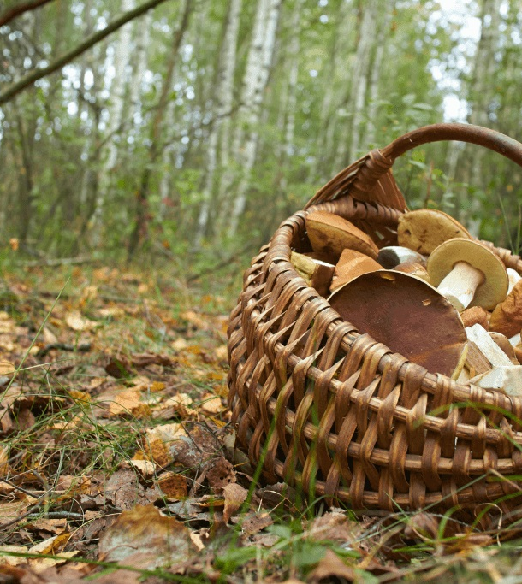
Тихая охота презентация специалиста по социальной работе Мироновой Т.В.

Slide 2
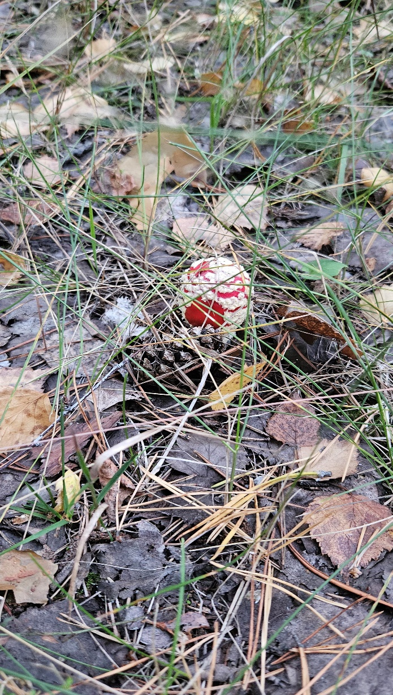
Чем полезна прогулка в лес
1. Вы отдыхаете от накопившихся проблем.
Приходя в лес, Вы сбрасываете много ненужной информации и переключаетесь, наслаждаетесь красотой природы, пением птиц. Всякие вопросы Вас уже меньше волнуют вдали от работы и города.

Slide 3
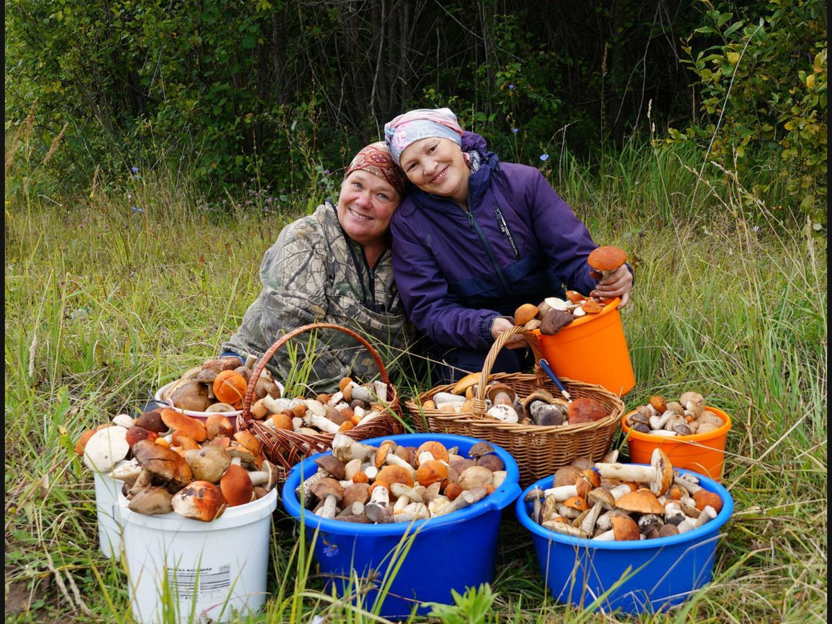
2. Укрепляются Ваши взаимоотношения в семье.
Обычно в лес ходят с родными и близкими, если есть дети, то с ними. Наверное, каждый вспомнит легко моменты из детства, как было весело идти с родителями по лесу, собирать грибы, радоваться, разговаривать о чём-то, пить чай с бутербродами из термоса. Для многих людей – это бесценные мгновения душевного семейного времяпрепровождения, которые вспоминаются всю жизнь.

Slide 4
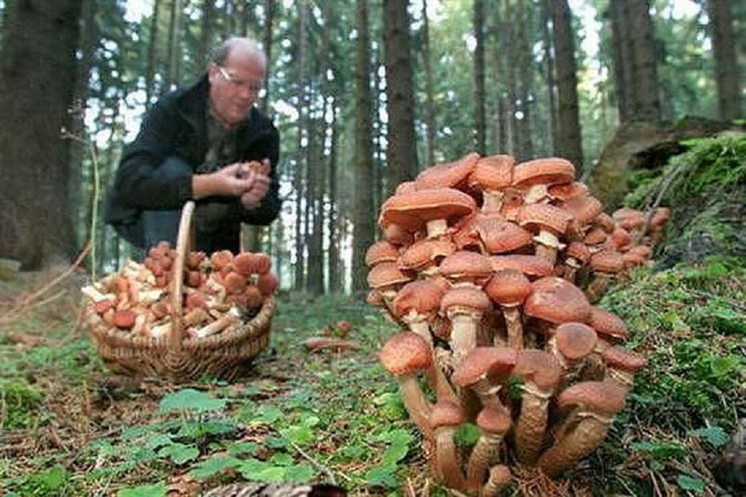
3. Вы получаете очень хорошую физическую нагрузку, весь организм издырявливается и Вы становитесь эффективнее.
Один день в лесу заменяет пару занятий в фитнес-зале. Пока ищешь грибы, можно так находиться, что лишние килограммы уйдут очень хорошо, ведь приходится нагибаться и наклоняться, приседать, чтобы рассмотреть и собрать лесные дары, проходить разные препятствия. В общем, калории сжигаются очень хорошо!
4. У Вас улучшается концентрация внимания.
Когда Вы ходите по лесу, Вы думаете, как зайти и где выйти, ориентируйтесь по местности или по компасу, присматриваетесь и прислушиваетесь к звукам леса – всё это отлично повышает концентрацию внимания!

Slide 5
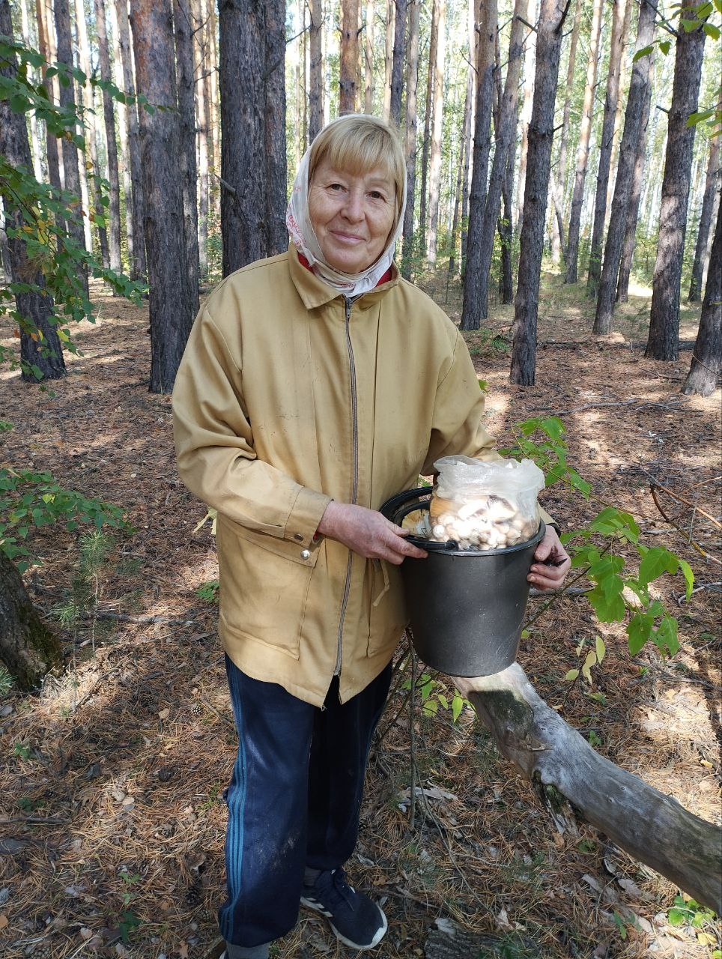
5. Вы дышите свежим лесным воздухом и получаете дополнительный заряд энергии.
В лесу, особенно в хвойном, воздух богат ценными антибактериальными частицами – фитонцидами, они полезны для дыхательной системы и для повышения иммунитета, а также известна целебная роль деревьев для восстановления сил и энергии. Неслучайно люди издавна ходили в лес и придавали ему особое значение.
6. Вдали от городской суеты можно подумать и проработать многие проблемы.
В течение дня мы, как правило, фокусируемся на каких-то отдельных задачах, думаем, о том, что оказывается в нашем поле зрения. А в лесу фокус другой и можно найти неожиданные решения.

Slide 6
7. У Вас улучшается настроение и появляются новые эмоции.
Сбор грибов приносит массу позитива – они красивые, их приятно найти и положить в корзину, иногда грибов много и это радостно вдвойне!
8. Посещение леса напоминает о наших предках и традициях, мы задумываемся о каких-то важных вещах в жизни.
В лесу можно вспоминать разные сказки и приметы, мудрость народа, наши богатые традиции. Есть что-то мистическое в некоторых полянах и деревьях. Бывает, что на ум приходят разные фольклорные персонажи и их действия. А вспоминая о них, можно начать что-то делать лучше, найти новую мотивацию, расставить приоритеты.

Slide 7
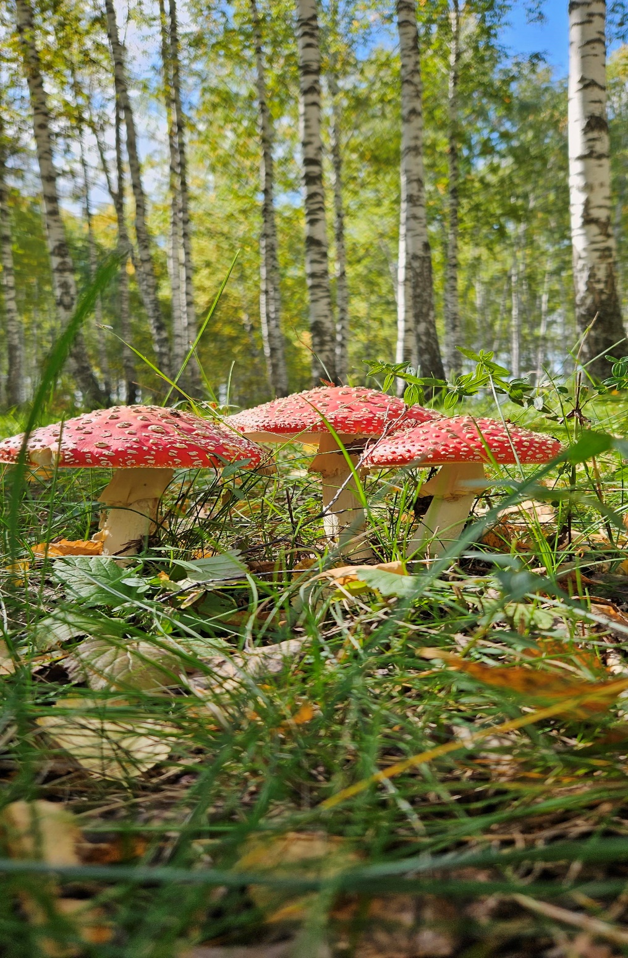
9. Появляется радость от предвкушения вкусного ужина.
Если Вы находите много грибов, хочется прийти и приготовить из них вкусные блюда, это радует, добавляет приятных эмоций
10. Жизнь становится ярче, интереснее и веселее!
В лесу интересно, красиво, вернувшись домой, Вы почувствуете гармонию и полноту жизни, волшебство этого прекрасного мира и что-то удивительное в жизни!
https://webmaster.yandex.ru/siteinfo/?site=sonmir.ru

